Slide 1
令和７年度 福島県障がい者相談支援
(障がい者ｹｱﾏﾈｼﾞﾒﾝﾄ)従事者養成研修
演習２日目
A日程： 令和７年７月１７日（木）
B日程： 令和７年７月２４日（木）
場 所： 郡山市総合福祉センター
Notes:
ガイダンス

Slide 2
前半3日間（演習1日目～3日目）の概要
１日目 |  | ２日目 |  | ３日目
9:30～9:55 | 開講あいさつ ガイダンス | 9:00～9:15 | 導入 1日目振り返り、2日目の流れ | 9:00～9:25 | 導入 2日目振り返り、3日目の流れ
9:55～10:45 | 【インテーク】 ・面接技術 | 9:15～10:10 | 【アセスメント】 ・ニーズ整理 (真のニーズ) | 9:25～10:30 | 【プランニング】 ・サービス担当者会議 ・ロールプレイ
10:45～10:55 | 休憩 | 10:10～10:20 | 休憩 | 10:30～10:45 | 休憩
10:55～12:10 | 【インテーク】 ・ロールプレイ ・面接技術まとめ | 10:20～11:20 | 【アセスメント】 ・ニーズ整理 （支援課題） | 10:40～12:00 | 【モニタリング】 ・モニタリングについて ・ロールプレイ
12:10～13:10 | 昼食休憩 | 11:20～11:50 | 【プランニング】 ・希望する生活 | 12:00～13:00 | 昼食休憩
13:10～16:00 | 【アセスメント】 ・ﾌｧｼﾘﾃｰｼｮﾝｸﾞﾗﾌｨｯｸによる演習 | 11:50～12:50 | 昼食休憩 | 13:00～15:15 | 【モニタリング】 ・モニタリング報告書作成 ・ニーズ整理、手立ての検討
16:00～16:10 | 休憩 | 12:50～17:15 | 【プランニング】 ・総合的な援助の方針 ・長期短期目標 ・支援目標 ・具体的な手立て ・サービス調整業務 【講義：演習】 講義:サービス等利用計画について 演習:計画作成の実務 | 15:15～15:25 | 休憩
16:10～17:15 | 【アセスメント】 ・ニーズ整理 （主訴から根拠の把握まで） |  |  | 15:25～15:55 | 【終結と評価】 ・講義、演習
 |  |  |  | 15:55～16:35 | 【振り返り】 ・講義 ・個人ワーク、グループ共有
17:15～17:25 | 【振り返り】 ・１日目の振り返り | 17:15～17:20 | 【振り返り】 ・２日目の振り返り | 16:35～16:55 | 実地研修②ガイダンス
17:25～17:30 | 事務連絡 | 17:20～17:25 | 事務連絡 | 16:55～17:00 | 事務連絡

Slide 3
使用する資料の確認
・振り返り評価シート
・ニーズ整理表
・サービス等利用計画案/週間計画表

Slide 4
１日目の振り返り
２日目の流れ
【 9:00～9: 15】

Slide 5
演習における獲得目標とポイント
獲得目標 | 事例を通じて、ケアマネジメント手法を用いた個別相談支援、サービス等利用計画作成、モニタリングの実務を具体的に理解する。 （他者に説明できる）
ポイント | ① 共通講義で学んだ知識や価値・倫理が実際の場面にどのように あらわれ、活かされるかを体験的に理解する。 ② 個別相談支援（ケアマネジメント）の具体的な展開方法を体験する。 ③ グループワークを通じ、チーム支援の重要性と効果、グループ討議 の基礎的技術を体験的に理解する。
Notes:
前半3日間の目標とポイント

Slide 6
ケアマネジメントプロセス アセスメント - 情報の取集と分析 -
インテーク
(アセスメント)
アセスメント
プランニング
モニタリング
終結
受付
受理
介入
評価
サービス等
利用計画案
支給
決定
サービス
担当者会議
サービス等
利用計画
継続サービス利用支援
演習2日目：模擬事例
演習４～６日目： 生事例
Notes:
ケアマネジメントプロセスで確認します。
インテークで面接技術を、アセスメントで県二さん像を深め、主訴と現状を確認しました。

Slide 7
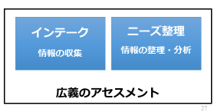
演習【1日目】の振り返り（１）
獲得目標
１．初期相談支援（インテーク）
２．アセスメント及びニーズ把握
概要１
①利用者やその家族との信頼関係の構築の重要性について
②初期面接場面における相談支援の視点と信頼関係を築
くための技術（受容・共感・傾聴）について習得する。
Notes:
※概要１を読み上げる。

Slide 8
インテーク・アセスメントの留意点
【情報の収集の留意点】
① 表出された言葉や意思、選好の意味や背景を探る問いを多様に用意する。
② 多様な手段や情報源を活用する。
・面接（言語・非言語）
・経験の共有（見学、同行、体験等）
・周囲からの情報収集など
➢ 本人の言葉の背景・真意を理解する。
➢ その前提となる本人像を多角的に捉える。
面接技術が大きく影響すると心得る！
Notes:
情報収集の留意点です。「本人の言葉」は重要ですが、表出された言葉の背景・真意(本当の想い)を理解することこそがポイントです。この視点から、発語がないなど、コミュニケーションに困難を抱える方である場合も、表情や行動を観察し、さらに情報収集して、その背景・真意をくみ取ると考えれば、発語の有無が絶対条件でないことも分かります。

Slide 9
演習【1日目】の振り返り（２）
概要２
①主訴を始めとする本人に関する情報収集とそれを基にしたアセスメントに
より 、ニーズを導きだすまでの過程に関する演習を行っている。
②アセスメントに必要な情報収集の理解と方法・技術を習得する。
③収集した情報を的確に分析することで課題の明確化、解決するための方策
などを導きだせることを理解する。
④利用者が持つ内面的及び環境的な強みに重視してアセスメントを行う事の
重要性を理解する。
Notes:
昨日行ったアセスメントは、ニーズ（県二さんの本当の想い）を導き出すツールです。
収集した情報から課題や解決するための支援方法などを導き出すことができます。そして、県二さんが持つ内面的な部分や環境的な強み（ストレングス）を重視することの重要性について演習を通して学びました。
このアセスメントについて、さらに理解を深めていただくために補足説明をします。
佐藤清一郎さん、よろしくお願いします。

Slide 10
グループ内で昨日の振り返りを
共有しましょう
【１0分】
Notes:
今日は県二さんの真の想いを見い出し、支援の手立てについて考えいきますので、再度福島県二さんってこんな方だよねとグループ内で県二さん像を共有します。

Slide 11
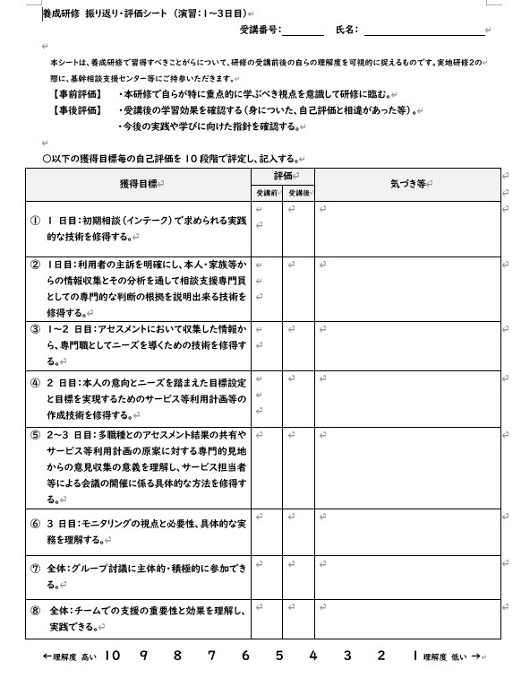
①昨日の振り返りの共有
②本日の事前評価の記入確認
①
【確認しましょう】
受講前の今、自分はどのような
段階・様子ですか？
②
※この振り返り・評価シートは実地研修2の際に、基幹相談支援センター等に持参します。

Slide 12
本日の概要
アセスメント
プランニング
サービス調整業務

Slide 13
前半3日間で学ぶケアマネジメントのプロセス
演 習 | 項 目 | 内 容
１日目 | 基本相談 | インテーク、アセスメント、支援の見立て、 ニーズ整理（主訴・推測・現状の把握）
２日目 | アセスメント サービス等利用 計画作成実務 | ニーズ整理（真のニーズ） 支援課題（ニーズの充足） プランニング、サービス調整
3日目 | プランニング モニタリング | サービス担当者会議（チーム支援） モニタリング、再プランニング、終結
Notes:
１日目 計画作成の有無にかかわらず大切なプロセスです。
２日目 計画作成の実務となります

Slide 14
ケアマネジメントプロセス アセスメント - プランニング – サービス調整
インテーク
(アセスメント)
アセスメント
プランニング
モニタリング
終結
受付
受理
介入
評価
サービス等
利用計画案
支給
決定
サービス
担当者会議
サービス等
利用計画
継続サービス利用支援
演習2日目：模擬事例
演習４～６日目： 生事例
Notes:
ケアマネジメントプロセスで確認します。
インテークで面接技術を、アセスメントで県二さん像を深め、主訴と現状を確認しました。

Slide 15
ニーズ整理
【真のニーズを探る】
9:15 ～ 10:10
Notes:
真のニーズを探って頂く演習になります。
ここでは、3コマに分けて進めていきたいと思います。
①ニーズを探る②県二さんタイム③グループで整理していいきます。

Slide 16

主訴とニーズの違い
主 訴：（デマンドまたはウォンツ）
口等から発せられた、思いや希望。
必要性：（ニーズ）
本人にとって、真の思い。
必要な事。
Notes:
これまでの演習で、主訴とニーズは違うということは理解していただいたと思います。具体的にどう違うのかを確認します。(PPT読み上げ)

Slide 17
主訴とニーズの違い
表出している言葉や困っていることが、そのままニーズであると
は限りません。
表出した言葉や行動の背景にあるもの、つまり見えていないところ
にニーズが隠れていることもあります
本人自身がニーズに気づいていない！ことも・・
アセスメントでは、主訴の背景に
ある想いを的確に理解することが大事！
Notes:
この主訴とニーズの違い…ですが、主訴は「本人の口から出た言葉」という事でお伝えしてきました・・・
主訴と現在の生活状況を確認をする事で、主訴の背景にある思い(ニーズ)があるのかが見えてきます。表出している言葉や困っている事が、そのままニーズであるとは限りません。
言葉や行動の背景にあるもの、つまりは見えていない所にニーズが隠れていたり、本人がニーズに気づいていないという事もあります。また、本人のニーズと家族のニーズは同じではない事もあります。

Slide 18
主訴の背景にある想い
情報収集の視点
➢可能性を探り、決めつけを避ける
表出された言葉や意思、選考の意味や背景を探る問いを多様に
用意する。
➢状況や環境によっても変わる
多様な手段や情報源を活用する。
➢家族と本人のニーズは同じでない事がある
本人の言葉の背景、真意を理解する。
その前提となる本人像を多角的に捉える。
Notes:
※訂正 留意点→視点
※PPT読み上げ
①～
②～
※多様的な手段→面接技術の活用、経験(見学、同行、体験等)の共有、周囲からの情報収集等

Slide 19

主訴とニーズの違い①
会社で働きたい！
家での生活もずっと
孤独なんです
主訴（デマンド）
→口等から発せられた、
思いや希望
会社はたくさん人が
いるから友達が
できそうだ
友達ができたら一緒に遊びに行けるし、お話もできるなぁ
友達がほしい！
ニーズ（必要性）
→本人にとって、真の思い
必要な事
表出している言葉の
背景、理由
Notes:
主訴とは、正に口から発せられた思いや希望と思ってもらってよいと思います。
昨日のアセスメントで主訴や県二さんタイムで県二さんに想いを聴いてもらいましたが、その言葉や表現は大変重要なキーワードです。
例えは、この表のように、「会社で働きたいんです！」と話していた場合、この想いが主訴となります。
そして、その表出している言葉の背景は何か…ということを探っていきます。この方がどういう人でどういう生活を送ってきて、どういう生き方をしてきた人なのか…どういうことが好きで、どういう価値観を持っていて…など、アセスメントしたいろんな情報や角度から背景を探っていくと、見えていないところや本人も気づいていないところにニーズが潜んでいることもあるということに気づく事が大切です。
いろいろな情報から紐解いていくと、「友達が欲しい」というニーズが出てきます。
「仕事がしたい…」という希望をそのままニーズとして捉え、就職先を一緒に探したり、特別な理由や不適応となる出来事があったわけではないのに、就労につながってもすぐにやめてしまったり、事業所に行かなくなったりした場合は、その方に合った手立てではなく、希望する生活になっていなかった可能性が考えられます。

Slide 20
主訴とニーズの違い②
会社で働きたい！
貯金もだんだん少なくなってきた。
主訴（デマンド）
→口等から発せられた、
思いや希望
同居する母も高齢で、私しか働き手がいないんです。
お金を得るためには働くしか方法がない。
生活するためにお金が必要！
ニーズ（必要性）
→本人にとって、真の思い
必要な事
表出している言葉の
背景、理由
Notes:
次の例でみてみます。
同じ主訴でも、現状や背景が異なると、ニーズが異なります。そうすると、手立ても変わってきます。

Slide 21
県二さんの真のニーズを探りましょう！
インテーク |  | アセスメント
情報の整理 |  | 理解・解釈・仮説 | 本人の真のニーズ | 支援課題
主訴 （本人の希望） 本人の口等から発せられた想いやことば | 現状・作成者（支援者）のおさえておきたい情報 データなどの事実やポイント、大事だと思う情報・現状把握できていること。 | 【本人】 ・からだ ・こころ ・対人関係の特徴 【環境】に分けて整理 主訴の背景や、相談員として本人をどう見立てか。 | 主訴の背景にある想い（ことばの背景、真意を理解する） | 本人の真のニーズを満たすために必要な支援
Notes:
県二さんに聞きたいこと、確認したいことは、県二さんタイムを使ってください。
県二さんは・・・・・（読む）
それでは、グループワークを行います。ニーズ整理表でまとめた現状、推測されることから、ニーズを導いていきましょう。
最終的に、主訴とニーズを合意形成しグループでまとめましょう。(５０分)

Slide 22

グループで真のニーズを整理します。
・支援者として県二さんの状態や、現状をどう見立てましたか・・・
・県二さんはさんの本当の想いはどこにあるのでしょうか…
・グループで考え言語化してみましょう。
・そのニースはインテークで抑えた情報、理解解釈と整合性があるか
を確認しましょう。
・今までニーズ整理の中で確認をしてきた主訴～
真のニーズについてグループでイメージを整理しましょう。
Notes:
県二さんに聞きたいこと、確認したいことは、県二さんタイムを使ってください。
県二さんは・・・・・（読む）
それでは、グループワークを行います。ニーズ整理表でまとめた現状、推測されることから、ニーズを導いていきましょう。
最終的に、主訴とニーズを合意形成しグループでまとめましょう。(５０分)

Slide 23
グループワーク
①本人の真のニーズを言語化。整合性を確認する。
～1０：10まで
Notes:
支援計画書（演習用）にグループで
落とし込んでみましょう。
14：35まで

Slide 24
支援課題
10：20 ～ 11：20
Notes:
ニーズ整理表の一番下にある１００文字要約の演習に移ります。
県二さんの想い（望む暮らし）や具体的なニーズを要約し本人を中心とした見立てや手立てが共有しやすいように１００文字程度で整理していきます。

Slide 25
県二さんへの支援課題はなんでしょう
インテーク |  | アセスメント
情報の整理 |  | 理解・解釈・仮説 | 本人の真のニーズ | 支援課題
主訴 （本人の希望） 本人の口等から発せられた想いやことば | 現状・作成者（支援者）のおさえておきたい情報 データなどの事実やポイント、大事だと思う情報・現状把握できていること。 | 【本人】 ・からだ ・こころ ・対人関係の特徴 【環境】に分けて整理 主訴の背景や、相談員として本人をどう見立てか。 | 主訴の背景にある想い（ことばの背景、真意を理解する） | 本人の真のニーズを満たすために必要な支援
Notes:
県二さんに聞きたいこと、確認したいことは、県二さんタイムを使ってください。
県二さんは・・・・・（読む）
それでは、グループワークを行います。ニーズ整理表でまとめた現状、推測されることから、ニーズを導いていきましょう。
最終的に、主訴とニーズを合意形成しグループでまとめましょう。(５０分)

Slide 26
支援課題
ニーズ整理表を活用し、
県二さんの真のニーズの実現のためにどのような道筋が必要かを考えましょう。
「インテーク」、「理解・解釈・仮説」、「真のニーズ」
と整合性があるかを確認しながら課題を言語化し
グループみんなで支援のイメージを共有してください。
ここでの課題はあくまで「ニーズを叶えるために必要な支援はなにか」であって、「サービス種別」等ではありません。
Notes:
この演習は、チームで支えていく際に、できるだけ共通理解が図りやすくなります。
寄ってたかってその人を幸せにするために、チームで支えていくために必要な、共通認識を得るためのモノとなります。
これまでの経緯を細く話したり、逆に長々と詳しく説明する。このどちらにおいても本人のポイント（伝えたいこと）が伝わらなければ、チームで支援を行う目的が不明確になってしまいがちです。
目的は、「きちんとその人を理解し、共通認識をもってチームで支えるための作業」となります。
本人の望む生活や暮らし（等への想い）、具体的なニーズを要約する（まとめる）と、本人を中心とした関係機関で見立て・手立てが共有しやすくなります。
必ず１００文字に納める必要はありません。 重要なのは、県二さんの望む暮らしや 具体的なニーズをわかりやすくまとめることです。
１１時５５分までグループワークをしていただき、いくつかのグループに発表していただこうと思います。
それではグループワークに移ります。
※最後に作成例を確認する。

Slide 27
大づかみに捉えた本人像（１００文字要約）
ニーズ整理表のこの項目を活用し、
県二さんがどんな人なのかのイメージを共有しましょう。
今回は各グループの演習講師がまとめますが、
実際に相談支援専門員となったときには、
支援チームの形成、上司とのやりとり、
サービスの調整などで相手にクライアントがどんな人なのかを伝えるためのベースになります。
「相談支援専門員として対象者をどう見立てたか。」
Notes:
この演習は、チームで支えていく際に、できるだけ共通理解が図りやすくなります。
寄ってたかってその人を幸せにするために、チームで支えていくために必要な、共通認識を得るためのモノとなります。
これまでの経緯を細く話したり、逆に長々と詳しく説明する。このどちらにおいても本人のポイント（伝えたいこと）が伝わらなければ、チームで支援を行う目的が不明確になってしまいがちです。
目的は、「きちんとその人を理解し、共通認識をもってチームで支えるための作業」となります。
本人の望む生活や暮らし（等への想い）、具体的なニーズを要約する（まとめる）と、本人を中心とした関係機関で見立て・手立てが共有しやすくなります。
必ず１００文字に納める必要はありません。 重要なのは、県二さんの望む暮らしや 具体的なニーズをわかりやすくまとめることです。
１１時５５分までグループワークをしていただき、いくつかのグループに発表していただこうと思います。
それではグループワークに移ります。
※最後に作成例を確認する。

Slide 28
グループワーク
① 支援課題をまとめる ４５分
② 県二さん像のすり合わせ 5分（演習講師）
③ アセスメントの振り返り ５分（事務局）
Notes:
「僕は・・・・」から始め、本人の言葉で記入してみる。
・100字にこだわらない。
・本人の想いや状況が分かる大事なキーワードをあつめるなどして、文章を作成してまとめてみる。

Slide 29
グループワーク
①支援課題をまとめる。
～1１：10まで
②県二さん像をまとめる。
～1１：15まで
Notes:
支援計画書（演習用）にグループで
落とし込んでみましょう。
14：35まで

Slide 30
アセスメントの振り返り
アセスメント票は…
整理・分析の補助をするための可視化ツールであり、偏った見方にならないように「鳥の目」の効果。
※票の網羅がアセスメントではない！
ツールは多種多様です。
【定義】本人の夢・希望の実現や課題の解決に向け、必要な
根拠（情報）を収集し、整理・分析する。
【具体的には・・】
例えば…①本人の人となり
②本人の夢・希望、解決したい課題
③それに向けて必要な状況把握（本人や環境に関する
多角的・総合的な情報）伸びしろに目を向ける。
④「なにが起きている。」ではなく「なんで起きている。」
支援者自身の推測、本人像の解釈、支援の方向性の見立て。
Notes:
主訴を明確に把握し、本人の希望する生活や暮らしを把握しました。
主訴をとりまく情報を収集し、推測できること・仮説をたてて、分析した結果、
真のニーズを整理しました。
そして、改めて県二さんはどういう方か？という事を想いの要約を行い、
再確認しました。
スライドには、アセスメントとして具体的にはという事で①～④あたりまでが
ここまでのアセスメントの流れになります。
午後は実際に、プランニングに入っていきます。

Slide 31
プランニング
「サービス等利用計画」について
11：20～
Notes:
手だてを考え調整まで終えると、県二さんの支援がより
現実可能なリアルな支援までもう少しです。
そこで、今回の演習では演習用の支援計画書を使用しましたが
ここで、実際のサービス等利用計画について説明します。

Slide 32
サービス等利用計画とは
サービス等利用計画案
・本人の意向や希望する生活
・支援方針
・長期目標
・短期目標
・本人のニーズ
・支援目標、支援内容（支援の種類や量など）
本人の希望する生活を実現するための支援プロセスを
計画的に実施するための役割分担を言語化したものです。
Notes:
実際に作成する計画の中身は、スライドのような項目について
検討することになります。
計画については、後程、また詳しく説明しますので

Slide 33
基本相談支援
相談支援専門員が行う相談支援の「基本」となります。
障害福祉サービスの利用希望者はもちろん、希望しない人や必要としない人にも適切な相談支援を行う必要のある相談支援の“土台”となります。
※支援の前に重要なことは、相談支援従事者としての基本姿勢、考え方です。
Notes:
まず、こちらは共通講義でもありましたが、
計画相談だろうと何だろうと、相談支援における土台は、基本相談です。
こちらに、記載されておりますように…
基本相談支援は、文字どおり相談支援専門員が行う相談支援の基本にあたり
障がい福祉に関するさまざまな問題について、障がい者本人や家族などからの相談に応じて、必要な情報を提供したり、福祉サービスの利用支援を行ったり、権利擁護のために必要な援助を行うものです。
計画相談の対応にならない場合は、適切な支援、例えば委託相談へつないだり、
必要な情報提供を行なったりといったことも想定されます。

Slide 34
サービス等利用計画について
本人の意向や希望を言語化し、長期目標、短期目標、本人のニーズ、実現するための支援プロセスを計画的に実施するための役割分担を言語化したものです。
計画は本人の希望される生活を実現するために、チームアプローチを行なう支援のツールです。
Notes:
サービス等利用計画は本人の希望される生活を実現する為、希望や目標、支援方針云々を言語化したもので、チームアプローチを行う１つの支援ツールです。
考え方としては、本人と一緒に作成するもので、本人の夢が膨らむような、希望が持てるようなプランニングになっているのか?ということが大切です。
一方で、現実味のないプランは、実行に結びつきにくくなります。
相談支援専門員が、チーム支援の一つのツールとして役割分担をしっかりと整理することで、本人が夢や希望を持てるプランに近づいていきます。何を、誰が、いつまでにするのか、が明確になっていることが大切になってきます。

Slide 35
必要性
①ニーズに基づいた本人中心の支援を受けられる。
②チームによる質の高いサービスが提供できる。
③サービス提供（支給）の根拠になる。
④地域全体のサービス充実の契機となる。
※障害者相談支援従事者研修テキストー初任者研修編 中央法規 より引用
Notes:
サービス等利用計画は本人の希望される生活を実現する為、希望や目標、支援方針云々を言語化したもので、チームアプローチを行う１つの支援ツールです。
考え方としては、本人と一緒に作成するもので、本人の夢が膨らむような、希望が持てるようなプランニングになっているのか?ということが大切です。
一方で、現実味のないプランは、実行に結びつきにくくなります。
相談支援専門員が、チーム支援の一つのツールとして役割分担をしっかりと整理することで、本人が夢や希望を持てるプランに近づいていきます。何を、誰が、いつまでにするのか、が明確になっていることが大切になってきます。

Slide 36
備えるべ特徴
①自立支援計画であること。
②総合支援計画であること。
③将来計画であること。
④ライフステージを通した一貫した支援計画であること。
⑤不足したサービス、資源を考える契機であること。
⑥ネットワークによる協働であること。
※障害者相談支援従事者研修テキストー初任者研修編 中央法規 より引用
Notes:
サービス等利用計画は本人の希望される生活を実現する為、希望や目標、支援方針云々を言語化したもので、チームアプローチを行う１つの支援ツールです。
考え方としては、本人と一緒に作成するもので、本人の夢が膨らむような、希望が持てるようなプランニングになっているのか?ということが大切です。
一方で、現実味のないプランは、実行に結びつきにくくなります。
相談支援専門員が、チーム支援の一つのツールとして役割分担をしっかりと整理することで、本人が夢や希望を持てるプランに近づいていきます。何を、誰が、いつまでにするのか、が明確になっていることが大切になってきます。

Slide 37
ポイント
①エンパワメントの視点が入っていること。
②アドボカシーの視点が入っていること。
③トータルな生活を支援する計画になっているか。
④連携、チームでの計画になっているか。
⑤サービス等調整会議（サービス担当者会議）が
開催されているか。
⑥ニーズに基づいた計画になっているか。
⑦中立公正な立場になっているか。
※障害者相談支援従事者研修テキストー初任者研修編 中央法規 より引用
Notes:
サービス等利用計画は本人の希望される生活を実現する為、希望や目標、支援方針云々を言語化したもので、チームアプローチを行う１つの支援ツールです。
考え方としては、本人と一緒に作成するもので、本人の夢が膨らむような、希望が持てるようなプランニングになっているのか?ということが大切です。
一方で、現実味のないプランは、実行に結びつきにくくなります。
相談支援専門員が、チーム支援の一つのツールとして役割分担をしっかりと整理することで、本人が夢や希望を持てるプランに近づいていきます。何を、誰が、いつまでにするのか、が明確になっていることが大切になってきます。

Slide 38
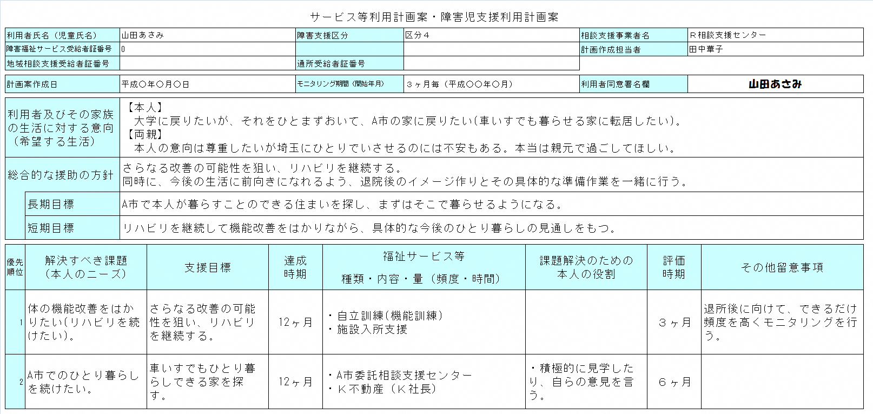
サービス等利用計画案の例
本人の真のニーズ
Notes:
これがサービス等利用計画案の一般的な書式です。
計画案を作成し、本人の同意・署名が得られたら、行政に提出して支給決定を受ける、つまり受給者証の交付を受けます。これで、介護給付や訓練等給付(障害福祉サービス)の内容や量(一ヶ月にどのくらい利用するか)が決定します。
・受給者証が交付されたら、計画した支援内容を実行するため、地域の事業所や関係機関等に依頼をして役割分担し、サービス担当者会議を経て、改めて事業所名等が入った計画を作成します。地域によって、「案取れ」とか「本計画」とか呼んでいるようです。ただ、書式としては案とほとんど変わりませんので、ここでは計画案の書式で見ていきます。
・計画は、基本的に上から下へと作成していきます。本人の希望から出発して、それを実現するための方針を立て、実現に向けて、1年後はどうなっていることを目指すかが長期目標、３ヶ月～半年後はどうなっていることを目指すかが短期目標です。さらに、それらに向けてより具体的に、どの程度の期間でどんな目標に向かって何をしていくのかが整理されたものが下半分の支援内容ということになります。本人の希望の実現に向けて、具体的に何をするのかというレベルまで噛み砕いていくイメージです。

Slide 39
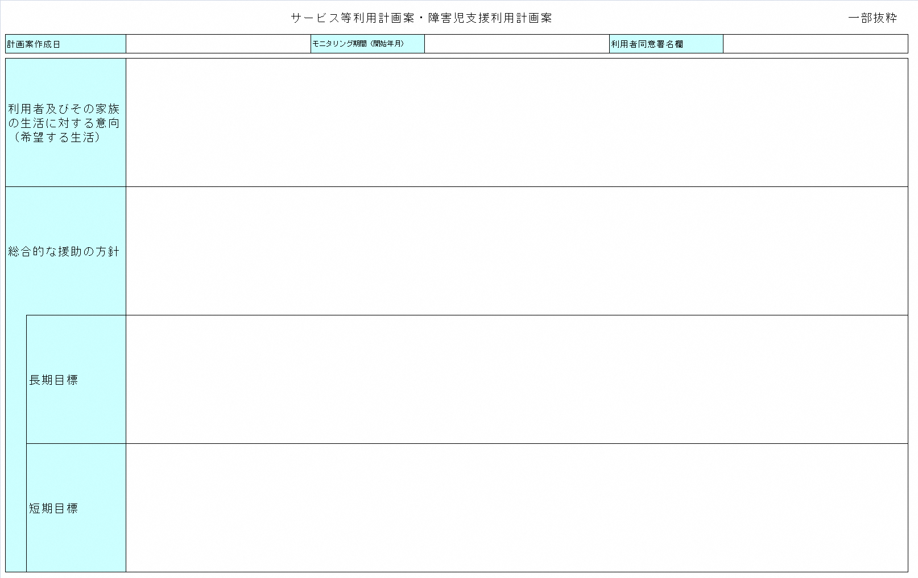
サービス等利用計画案作成上の留意点
『サービス等利用計画作成サポートブック』(p.20-p.23)
○ 利用者が希望する生活の全体像を記載する(「こんなふうに生活したい」「こんなことをやってみたい」等)。
○ 利用者の困り感を利用者と共有した上で、できるだけ利用者の言葉や表現を使い、前向きな表現で記載する。
○ 抽象的な表現は避ける。(例「安定した生活がしたい。」)
○ 家族の意向を記載する場合、利用者の意向と明確に区別し誰の意向か明示する。内容的に家族の意向に偏らないように記載し、特に
利用者と家族の意向が異なる場合には留意する。
○ 利用者・家族が希望する生活を具体的にイメージしたことを確認した上で記載する。
○ アセスメントにより抽出された課題をふまえ、上記の意向を相談支援専門員の立場から捉えなおしたもので、計画作成の指針となる
ものである。
○ 支援にかかわる関係機関に共通の最終的に到達すべき方向性や状況として記載する。
○ 利用者や家族が持っている力、強み、できること、エンパワメントを意識し、一方的に援助して終わるのではなく、援助することで
強みやできることが増える方針を記載する。
○ 表現が抽象的でなく、サービス提供事業所が個別支援計画の方向性やサービス内容を決める際にも参考にしやすいように記載する。
○ 本人の希望する生活と総合的な援助の方針をふまえた長期目標を記載する。
○ 短期目標を一つずつ解決した積み上げの結果として実現できる目標を記載する。
○ 単なる努力目標でなく、利用者が希望する生活に近づくための目標を記載する。
○ アセスメント結果や利用者の意向からみて妥当な(高すぎない、低すぎない)目標を記載する。
○ 利用者、家族にわかりやすい(抽象的でない、曖昧でない)目標を記載する。
○ 支援者側の目標を設定したり、サービス内容を目標に設定しない。
○ 半年から一年をめどに記載する。
○ 長期目標を達成するための段階的で具体的な目標を記載する。
○ 利用者、家族が見ても具体的に何をするかわかり、目標達成したかどうか判断できる目標、できるだけ実現可能な目標を設定する。
○ 当面の生活の安定に向けて、利用者ニーズに即し、具体的支援の内容が明確になる目標を設定する。
○ サービス提供事業所が作成する個別支援計画を立てる際の指標となることを意識して記載する。
○ 支援者側の目標を設定しない。
○ モニタリング頻度も視野に入れ、直近又は３ヶ月から半年までをめどに記載する。
Notes:
それぞれの項目の留意点を整理するとこのようになりますので、目を通しておいて下さい。

Slide 40
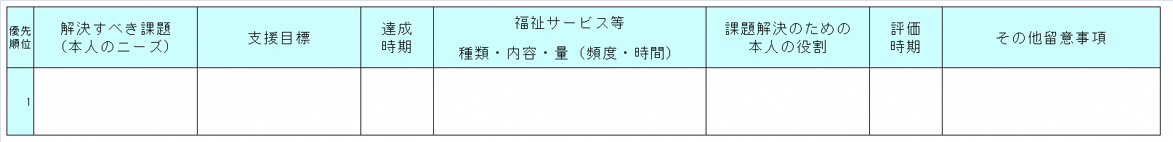
サービス等利用計画案作成上の留意点
『サービス等利用計画作成サポートブック』(p.20-p.23)
優先順位
○ 緊急である課題、利用者の動機づけとなる課題、すぐに効果が見込まれる課題、悪循環を作り出す原因となっている課題、
医師等の専門職からの課題等を関連づけ、まず取り組むべき事項から優先順位をつける。
○ 利用者、家族が優先的に解決したいと思う課題や取り組みたいと思う意欲的な課題から優先するなど、利用者、家族の意
向を十分汲み取って記載する。
解決すべき
課題
(本人の
ニーズ)
○ 「利用者及びその家族の生活に対する意向」「総合的な援助の方針」と連動して記載する。
○ 生活する上でサービス利用の必要性がない課題(ニーズ)についても網羅し、単にサービスを利用するためではなく、利用者が希望
する生活を実現するための課題を記載する。
○ 利用者が理解しやすいように難しい専門用語は避ける。
○ 漠然としたまとめかたではなく、利用者の言葉や表現を適宜引用しながら意欲を高め、利用者が自分のニーズとして捉えられるように記載する。
○ 抽象的で誰にでも当てはまるような表現は極力避け、相談支援専門員がアセスメント等を通じた専門職の視点として、その人に
とっての必要なことは何かを考え、具体的にその内容を表現する。
○ 課題(ニーズ)の中にサービスの種類は記載しない。
支援目標
○ 「解決すべき課題(本人のニーズ)」を相談支援専門員の立場から捉えなおし、支援にかかわる側からの目標として
記載する。
○ 短期目標からさらに細分化した具体的な支援目標を記載する。
達成時期
○ 段階的に達成できる達成時期を記載する。
福祉
サービス等
○ 利用するサービスの内容を単に記載するのではなく、具体的な支援のポイント等も記載する。
○ 公的支援(障害福祉サービス、介護保険等)とその他の支援(インフォーマルサービス)を必要に応じて盛り込む。
○ インフォーマルサービスが含まれていない場合、直ちに不適切ということではないが、含まれていない理由や、支援の導入を検討
することが重要である。
○ 支援にあたっては、福祉サービス等を導入するとともに、本人のできていること、強みを活かした計画作成を心がける。
○ 特定のサービスによる偏りがないように作成する。
○ すべてのサービス種類・内容が同時並行で導入されるとは限らないので、導入順序についても計画性をもつ。

Slide 41
各時期の考え方
達成時期：支援目標が段階的に達成可能と見立てた時期。
※いろいろな設定の仕方があるが、例えば計画の支給決定期間に合わせて設定しておく場合もある。
・評価時期：達成時期を踏まえつつ、サービス導入後の変化についても見通しを持ち、適切な評価時期を設定する。「モニタリング期間」に合わせることが多い。
※サービスが効果的に機能しているかについて初期段階での確認が大切なためサービス導入直後は特に留意する必要がある。
※過剰なサービスでエンパワメントが妨げられないよう再評価が必要。

Slide 42
週間計画表について
1週間の生活全体を把握できます。
起床から就寝までの1日の生活の流れ、支援を受ける時間のみで
なく、自分で過ごす時間（活動内容）、家族や近隣ボランティア
等が支援している時間（誰が、何を、支援している）が把握でき
ます。
サービス提供によって実現する生活の全体像
利用者の目指す生活やサービスを提供することで、どのような効
果があるのかが把握できます。サービスの支給決定の根拠が
客観的にわかります。
行政との交渉において一番大事な項目です。
Notes:
計画には週間計画表もセットになります。
週間計画は、本人の1週間の生活実態の全体を把握することができるよう、
できるだけ具体的に記載します。
また、1日の生活の流れ、1週間の大まかな生活の流れについて、
把握する事が出来ます。
また、週間計画表は、ツールとしても担当者会議などで、
関係機関や本人、家族へ説明する際にも、どこにどういう
支援が入るのか？など、生活の様子が見える化した形で使う事が出来ます。

Slide 43
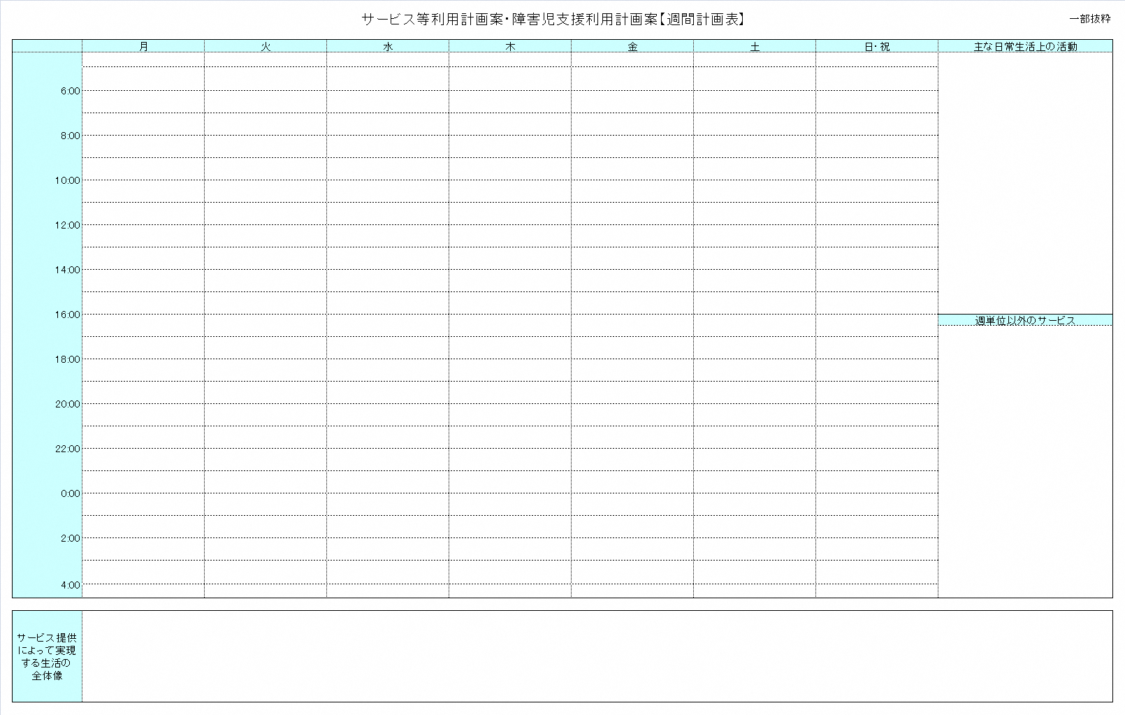
『サービス等利用計画作成サポートブック』(p.24-p.25)
サービス等利用計画案作成上の留意点
【週間計画表】
○ 現時点での一週間の生活実態の全体を把握できるよう、
できるだけ具体的に記入する。
○ 公的支援(障害福祉サービス、介護保険等)とその他の
支援(インフォーマルサービス)の違いがわかるように
記載する。
○ 起床から就寝までの一日の生活の流れについて、支援
を受けている時間だけでなく、自分で過ごす時間(活動
内容)、家族や近隣、ボランティア等が支援している時
間(誰が、何を支援しているか)もできるだけ切れ目な
く記載する。
○ 個々の内容について、誰が(家族など)支援しているか
記載する。
○ 夜間・土日は家族がいるからといってサービスが必要
ないとは限らない。家族の介護状況等も記載する。
【主な日常生活上の活動】
○ 週間計画を作成するにあたり重要になる日常生活上の行動や
特記事項で、週間計画表に記載しきれなかった情報を記載する。
○ 一日の生活の中で習慣化していることがあれば記載する。
○ 家族や近隣、ボランティア等のかかわりや不在の時間帯等に
ついて記載する。
○ 利用者が自ら選んで実施しているプライベートな活動であっ
て、週間計画表に記載されていない日々の生活、余暇活動や趣
味等について記載する。
○ 利用者の強みやできること、楽しみ、生活の豊かさに着目し
て記載する。
【週単位以外のサービス】
○ 隔週・不定期に利用しているサービスについて記載する。
○ 医療機関等への受診状況などもここに記載する。
○ 週間計画表に記載されていない継続的な支援、サービスについて記
載する。
○ 利用者の状態や環境が変化することによって一時的に必要となる
サービスについて記載する。
○ 利用者が自ら選んで実施している「主な日常生活上の活動と異なり、
相談支援専門員や市町村行政担当者、サービス提供事業所等が手配
しているものを記載する。
○ サービス等利用計画を作成し、障害福祉サービスを提供することによって利用者はどうような生活を目指すのか、中立公平な視点で、相談支援専門員の専門職と
しての総合的判断を記載する。
○ 計画作成の必要性、サービス提供の根拠が客観的にわかるよう、明快かつ簡潔に記載する。
○ 利用者・家族・関係機関等からの情報にはないが相談支援専門員として気になる点、注目すべき点、必要と考える事項等について記載する。
Notes:
週間計画の留意点になりますが、詳しくは目を通して頂き、
一番下の部分、「サービス提供によって実現する生活の全体像」だけ説明しますと、
ここは、作成した計画に沿って支援が提供されることで生活がどう変化し、
本人の希望にどのように近づいていくかを記載します。
支援によって実現する生活イメージですから、重要な記述になります。

Slide 44
実務においては
実践において最初から完璧は難しい。
目指すべきところをとらえてください。
本人への説明、確認、
その後の変更・更新を繰り返していくことが大事です。
Notes:
サービス等利用計画は本人の希望される生活を実現する為、希望や目標、支援方針云々を言語化したもので、チームアプローチを行う１つの支援ツールです。
考え方としては、本人と一緒に作成するもので、本人の夢が膨らむような、希望が持てるようなプランニングになっているのか?ということが大切です。
一方で、現実味のないプランは、実行に結びつきにくくなります。
相談支援専門員が、チーム支援の一つのツールとして役割分担をしっかりと整理することで、本人が夢や希望を持てるプランに近づいていきます。何を、誰が、いつまでにするのか、が明確になっていることが大切になってきます。

Slide 45
プランニング
【希望する生活】
11:20 ～ 11:50
Notes:
真のニーズを探って頂く演習になります。
ここでは、3コマに分けて進めていきたいと思います。
①ニーズを探る②県二さんタイム③グループで整理していいきます。

Slide 46
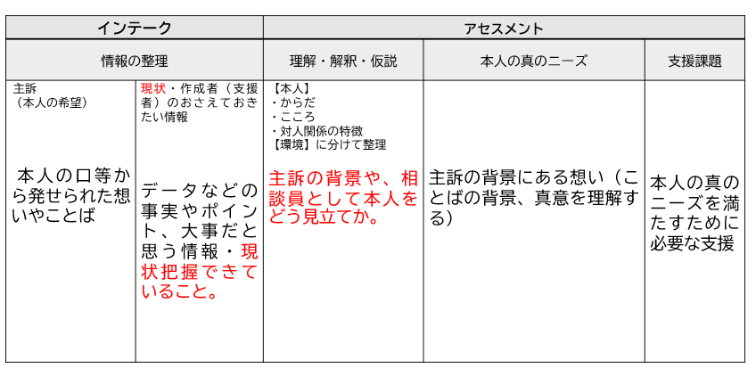
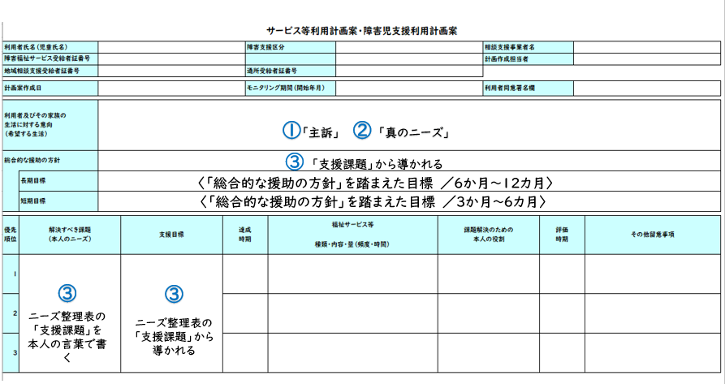

ニーズ整理表
②
③
サービス等利用計画
①
「ニーズ整理表」を活用しながら、「サービス等利用計画」を作成しましょう！
Notes:
※ニーズ整理表は昨年のもので挿入（仮）

Slide 47
サービス等利用計画案の例
Notes:
これがサービス等利用計画案の一般的な書式です。
計画案を作成し、本人の同意・署名が得られたら、行政に提出して支給決定を受ける、つまり受給者証の交付を受けます。これで、介護給付や訓練等給付(障害福祉サービス)の内容や量(一ヶ月にどのくらい利用するか)が決定します。
・受給者証が交付されたら、計画した支援内容を実行するため、地域の事業所や関係機関等に依頼をして役割分担し、サービス担当者会議を経て、改めて事業所名等が入った計画を作成します。「本計画」と呼んでいるようです。ただ、書式としては案とほとんど変わりませんので、ここでは計画案の書式で見ていきます。
・計画は、基本的に上から下へと作成していきます。本人の希望から出発して、それを実現するための方針を立て、実現に向けて、1年後はどうなっていることを目指すかが長期目標、３ヶ月～半年後はどうなっていることを目指すかが短期目標です。さらに、それらに向けてより具体的に、どの程度の期間でどんな目標に向かって何をしていくのかが整理されたものが下半分の支援内容ということになります。本人の希望の実現に向けて、具体的に何をするのかというレベルまで噛み砕いていくイメージです。

Slide 48
希望する生活
県二さんの望む暮らしは一体どんな生活像でしょうか。
○ 利用者が希望する生活の全体像を記載する
(「こんなふうに生活したい」「こんなことをやってみたい」等)。
○ 利用者の困り感を利用者と共有した上で、
できるだけ利用者の言葉や表現を使い、前向きな表現で記載する。
○ 抽象的な表現は避ける。(例「安定した生活がしたい。」)
○ 家族の意向を記載する場合、利用者の意向と明確に区別し
誰の意向か明示する。内容的に家族の意向に偏らないように記載し、
特に利用者と家族の意向が異なる場合には留意する。
○ 利用者・家族が希望する生活を具体的にイメージしたことを
確認した上で記載する。
Notes:
主訴を明確に把握し、本人の希望する生活や暮らしを把握しました。
主訴をとりまく情報を収集し、推測できること・仮説をたてて、分析した結果、
真のニーズを整理しました。
そして、改めて県二さんはどういう方か？という事を想いの要約を行い、
再確認しました。
スライドには、アセスメントとして具体的にはという事で①～④あたりまでが
ここまでのアセスメントの流れになります。
午後は実際に、プランニングに入っていきます。

Slide 49
グループワーク
改めて本人の視点に立って、
希望する生活を言語化しましょう。 20分
～11：50まで
Notes:
「僕は・・・・」から始め、本人の言葉で記入してみる。
・100字にこだわらない。
・本人の想いや状況が分かる大事なキーワードをあつめるなどして、文章を作成してまとめてみる。

Slide 50
プランニング
【 総合的な援助の方針を考える】
12：50～13：30
Notes:
では、支援の方向性、長期・短期目標まで進みましたので
より具体的な支援目標を検討していきます。

Slide 51
サービス等利用計画案の例
Notes:
これがサービス等利用計画案の一般的な書式です。
計画案を作成し、本人の同意・署名が得られたら、行政に提出して支給決定を受ける、つまり受給者証の交付を受けます。これで、介護給付や訓練等給付(障害福祉サービス)の内容や量(一ヶ月にどのくらい利用するか)が決定します。
・受給者証が交付されたら、計画した支援内容を実行するため、地域の事業所や関係機関等に依頼をして役割分担し、サービス担当者会議を経て、改めて事業所名等が入った計画を作成します。「本計画」と呼んでいるようです。ただ、書式としては案とほとんど変わりませんので、ここでは計画案の書式で見ていきます。
・計画は、基本的に上から下へと作成していきます。本人の希望から出発して、それを実現するための方針を立て、実現に向けて、1年後はどうなっていることを目指すかが長期目標、３ヶ月～半年後はどうなっていることを目指すかが短期目標です。さらに、それらに向けてより具体的に、どの程度の期間でどんな目標に向かって何をしていくのかが整理されたものが下半分の支援内容ということになります。本人の希望の実現に向けて、具体的に何をするのかというレベルまで噛み砕いていくイメージです。

Slide 52
総合的な援助の方針：支援の方向性を考える
支援の方向性のポイント
①アセスメントにより抽出された「支援課題」をふまえ、相談支援専門員の立場から「対応・方針」を見立てたもので、支援の指針となるものである。
②支援にかかわる関係機関で共通の目指すべき方向性として記載する。
③利用者や家族が持っている力、強み、できること、エンパワメントを意識し、一方的に援助して終わるのではなく、援助することで強みやできることが増える方針を記載する。
④表現が抽象的でなく、サービス提供事業所が個別支援計画の方向性やサービス内容を決める際にも参考にしやすいように記載する。
Notes:
支援の方向性は、
希望される生活やアセスメントによって把握できた課題を捉えなおし、
支援に関わる関係機関と最終的にどこに向かって支援していくかという事になります。
「できない事や困っている事」ではなく、「本人の望む暮らしや希望」を
どのように実現するのか、といった視点で支援の方向性を考えていきます。
支援チームが共有し、どこへ向かって支援していくのか、チームの指針ともなるもの
ですので、具体的に考えましょう。

Slide 53
グループワーク
総合的な援助の方針を言語化する。 ３５分
～1３：30まで
Notes:
「僕は・・・・」から始め、本人の言葉で記入してみる。
・100字にこだわらない。
・本人の想いや状況が分かる大事なキーワードをあつめるなどして、文章を作成してまとめてみる。

Slide 54
プランニング
【長期目標・
短期目標を考える】
13：30~14：55
Notes:
では、支援の方向性、長期目標や短期目標に対しての
具体的な手立てを検討していきます。
【時間区切らずに進行 目安】
最初説明 10分
総合的な援助の方針 30分
長期・短期目標 50分

Slide 55
ケアマネジメントプロセス プランニング – サービス調整
インテーク
(アセスメント)
アセスメント
プランニング
モニタリング
終結
受付
受理
介入
評価
サービス等
利用計画案
支給
決定
サービス
担当者会議
サービス等
利用計画
継続サービス利用支援
演習2日目：模擬事例
サービス担当者会議は次の講義！
演習４～６日目： 生事例
Notes:
ケアマネジメントのプロセスでいうと、プランニングの部分になります。
インテークからアセスメントまでのプロセスは、情報収集や根拠だったり、
事実の確認をしながら、本人理解を深めていく作業で、
言わば、「どうして？」を繰り返してきた訳ですが、
ここからは、「どうする？」という段階に入っていきます。
具体的な支援のあり方を検討していきますが、ここまで把握してきた
本人を取り巻く環境やご自身の強みの中にも活かせる支援ということはあります。
そういったことは常に意識しながら取り組みましょう。

Slide 56
サービス等利用計画案の例
Notes:
これがサービス等利用計画案の一般的な書式です。
計画案を作成し、本人の同意・署名が得られたら、行政に提出して支給決定を受ける、つまり受給者証の交付を受けます。これで、介護給付や訓練等給付(障害福祉サービス)の内容や量(一ヶ月にどのくらい利用するか)が決定します。
・受給者証が交付されたら、計画した支援内容を実行するため、地域の事業所や関係機関等に依頼をして役割分担し、サービス担当者会議を経て、改めて事業所名等が入った計画を作成します。地域によって、「案取れ」とか「本計画」とか呼んでいるようです。ただ、書式としては案とほとんど変わりませんので、ここでは計画案の書式で見ていきます。
・計画は、基本的に上から下へと作成していきます。本人の希望から出発して、それを実現するための方針を立て、実現に向けて、1年後はどうなっていることを目指すかが長期目標、３ヶ月～半年後はどうなっていることを目指すかが短期目標です。さらに、それらに向けてより具体的に、どの程度の期間でどんな目標に向かって何をしていくのかが整理されたものが下半分の支援内容ということになります。本人の希望の実現に向けて、具体的に何をするのかというレベルまで噛み砕いていくイメージです。

Slide 57
長期目標・短期目標を考える
本人の希望する生活と総合的な援助の方針を踏まえた長期の目標。
（概ね半年から1年程度が目安）
長期目標・・・・
短期目標・・・・
長期目標を達成するための段階的で具体的な目標。
（３か月から半年程度を目安）
※本人の力を配慮。実現可能な目標を設定します。目標が高すぎたり、役割が多過ぎると本人も混乱し無理な計画に繋がります。
Notes:
長期目標は、本人の希望する生活と先ほどの援助方針を踏まえた長期の目標。
時間軸としては、概ね半年とか1年後の具体的なイメージを検討します。
短期目標は、長期目標に近づくための段階的で具体的な目標になります。
時間軸としては、３か月後や半年後を目安として検討します。
注意して頂きたいポイントとしては、目標が高すぎたり、
本人の役割が多くなりすぎてしまうと、
混乱に繋がってしまったり、
本人の持つ力以上を要する場合にもなりかねませんので、
留意していただきたい所となります。。

Slide 58
長期目標・短期目標の考え方
将来はこうありたい！
実現可能＝分かりやすく
・・・ブレイクダウン
①そのためには～
希望する生活
魔法の呪文
「そのためにはどうするか」
本人の思いを
大事に
②そのためには～
③そのためには～
時間軸の設定
④そのためには～
本人の「ちから」を
考慮して
⑤そのためには～
ズレがある小さな一歩だけど
大きな夢に近づく意味ある一歩
(夢から導く目標設定)
今はこうだけど・・・
現在の状況
Ｋ．Ｓａｔｏ引用山田資料を加工
Notes:
本人の力を考慮しながら、小目標に対して
どのくらいの時間軸を考えていくのかという事。
この時間軸を意識し、ご本人と短期目標の設定をしてくこと
がこの長期と短期目標の考え方です。
あまりビックな目標であれば、どういう暮らしをしたいかということはブラさず、
長期と短期の時間軸を一緒に考えていく方法もあります。
背伸びせずに、現実的な目標、インパクトゴールを
設定していきます。
時間軸と目標の内容を考えながら、短期目標、長期目標と
考えていきます。

Slide 59
（○○さん）のケースで考えてみよう
実現可能＝分かりやすく
・・・ブレイクダウン
投影のみ
【希望する生活】
県職員として福島県の魅力をたくさんの人に知ってもらい、住む人、
訪れた人を笑顔にさせられるような生活を送りたい。
魔法の呪文
「そのためにはどうするか」
希望する生活
時間軸の設定
長期
①観光交流課に配属され、自身の企画をプレゼンし、採用される
本人の思いを
大事に
②配属先の業務に励みつつ、魅力を伝えるための企画を練る
③採用試験勉強や、面接対策などを行いながら受験に備える
短期
④観光や地域振興を学べる大学に進学し、ノウハウを学ぶ
⑤苦手な英語の成績を上げるために塾に通って勉強する
本人の「ちから」を
考慮して
ズレがある小さな一歩だけど
大きな夢に近づく意味ある一歩
(夢から導く目標設定)
今はこうだけど・・・
現在の状況
Ｋ．Ｓａｔｏ引用山田資料を加工
Notes:
NSC(吉本興業) ＊ネット調べ
学費
入学金：108,000円（税込）
授業料：324,000円（ 税込）
傷害保険料：5,000円（非課税）
計43万7000円

Slide 60
グループワーク
①長期目標・短期目標を考えます。７０分
②解決すべき課題には（本人の真ニーズ）を記載。
～14：45まで
Notes:
支援計画書（演習用）にグループで
落とし込んでみましょう。
14：35まで

Slide 61
プランニング
【支援目標を考える】
14：45～15：20
Notes:
では、支援の方向性、長期目標や短期目標に対しての
具体的な手立てを検討していきます。
【時間区切らずに進行 目安】
最初説明 10分
総合的な援助の方針 30分
長期・短期目標 50分

Slide 62
サービス等利用計画案の例
支援者としてどう支援するか
Notes:
これがサービス等利用計画案の一般的な書式です。
計画案を作成し、本人の同意・署名が得られたら、行政に提出して支給決定を受ける、つまり受給者証の交付を受けます。これで、介護給付や訓練等給付(障害福祉サービス)の内容や量(一ヶ月にどのくらい利用するか)が決定します。
・受給者証が交付されたら、計画した支援内容を実行するため、地域の事業所や関係機関等に依頼をして役割分担し、サービス担当者会議を経て、改めて事業所名等が入った計画を作成します。地域によって、「案取れ」とか「本計画」とか呼んでいるようです。ただ、書式としては案とほとんど変わりませんので、ここでは計画案の書式で見ていきます。
・計画は、基本的に上から下へと作成していきます。本人の希望から出発して、それを実現するための方針を立て、実現に向けて、1年後はどうなっていることを目指すかが長期目標、３ヶ月～半年後はどうなっていることを目指すかが短期目標です。さらに、それらに向けてより具体的に、どの程度の期間でどんな目標に向かって何をしていくのかが整理されたものが下半分の支援内容ということになります。本人の希望の実現に向けて、具体的に何をするのかというレベルまで噛み砕いていくイメージです。

Slide 63
具体的な支援目標を考える
支援目標のポイント
把握したニーズに対して、そのためにどうするのか？ということを、支援者（相談支援専門員）の視点で捉え記載します。
ニーズに対して、支援者として
具体的にどのように支援していくか。
Notes:
支援目標は、長期目標・短期目標を達成するのに明らかになっている
ニーズに対して、応援団はどんな支援、お手伝いを行うのかという目標です。
ニーズに対して、支援者側からどのように支援していくか？

Slide 64
支援目標のイメージ
将来はこうありたい！
希望する生活
本人の思いを
大事に
具体的にした目標を
達成するため
私たちはどんな目標で支援するか。
①そのためには～
②そのためには～
本人の「ちから」を
考慮して
今はこうだけど・・・
現在の状況
Ｋ．Ｓａｔｏ引用山田資料を加工
Notes:
希望する暮らし、長期目標、短期目標を立てました。
例えば、まず小目標を細分化すると達成するための
必要なニーズが出てきます。
そのニーズに対して、達成するために私たちはどのような
目標で支援していくかを考えます。

Slide 65
※注意すべき点は・・・
『〇〇〇 のサービスをどのくらい使うのか…』
『△△△ができないから…』など、
先に手立てを考えてしまったり、
ネガティブなワードが出てきがちですが、
⇒本人の強み（ストレングス）に注目しながら、
ニーズに対して支援者側の目標を検討してみま
しょう！
Notes:
気を付けて頂きたい点は、「何のサービスをどのくらい使うのか」「ここができないから」等と、
先にフォーマルな手立てを考えてしまったり、ネガティブワードが出てきたりしがちですが、
本人のストレングス・強みに注目しながら、
ニーズに対して、支援者としてどのような支援をおこなうのか目標を検討してみてください。

Slide 66
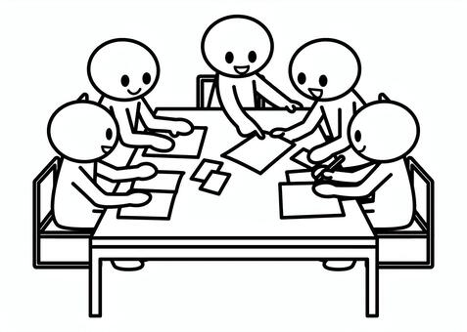
グループワーク
① 真のニーズに対し支援目標を３つぐらいを目安に
挙げられるようにしましょう。
※ ここでも、本人の力を配慮します。
ただし、できない視点ばかりでなく
強みやエンパワメントにも注目します。
～15：20

Slide 67
プランニング
【サービス等利用計画案の作成】
15:30～16:35
Notes:
では、支援目標まで進めてきましたので次に具体的な手立てを検討していきます。

Slide 68
サービス等利用計画案の例
具体的に書く：何をお願いしたいのか。
Notes:
これがサービス等利用計画案の一般的な書式です。
計画案を作成し、本人の同意・署名が得られたら、行政に提出して支給決定を受ける、つまり受給者証の交付を受けます。これで、介護給付や訓練等給付(障害福祉サービス)の内容や量(一ヶ月にどのくらい利用するか)が決定します。
・受給者証が交付されたら、計画した支援内容を実行するため、地域の事業所や関係機関等に依頼をして役割分担し、サービス担当者会議を経て、改めて事業所名等が入った計画を作成します。地域によって、「案取れ」とか「本計画」とか呼んでいるようです。ただ、書式としては案とほとんど変わりませんので、ここでは計画案の書式で見ていきます。
・計画は、基本的に上から下へと作成していきます。本人の希望から出発して、それを実現するための方針を立て、実現に向けて、1年後はどうなっていることを目指すかが長期目標、３ヶ月～半年後はどうなっていることを目指すかが短期目標です。さらに、それらに向けてより具体的に、どの程度の期間でどんな目標に向かって何をしていくのかが整理されたものが下半分の支援内容ということになります。本人の希望の実現に向けて、具体的に何をするのかというレベルまで噛み砕いていくイメージです。

Slide 69
具体的な手立て（１）
ニーズアセスメントで出た支援目標への手立てを考えます。
手立ては、障がい福祉サービスだけではありません。
地域にある資源すべてが手立てとなり得ます。
１つの目標に対し、手立ては一つとは限りません。
複数の手立てが出ることもありますので、GWで深めた
県二さんのストレングス、地域にある資源情報を活用しな
がら考えてみてください。
Notes:
手立ての確認です。
※PPT読み上げ
…一足飛びにサービスをあてがって課題を解決しちゃおうという流れではなく、
実際に支え方を考えていく過程において、このような丁寧な工程が重要となります。

Slide 70
具体的な手立て（２）
関係機関の役割や支援内容、頻度、担当者等、具体的に記載
します。また、本人が果たす役割や本人がやるべきことを組
込みます。
支援の優先順位と評価時期を明確にすることでモニタリング
や評価の時期が具体的になります。
支援が提供されることによって、本人の生活がどのように変
化するのかを週間計画表に具体的に記入することで本人や関
係機関が本人の生活や支援を共有することができます。
Notes:
（コメント修正）
・目標に対して『そのためにはどうするのか」という支援目標を検討してもらいましたが、
その支援目標に対して、①誰に ②何をどのように応援してもらうのか ③どのくらいの頻度で応援してもらうのか（必要か） ④本人（県二さん）の役割・県二さんがする事はなにか などの具体的な手立てを検討していきます。
大切にしてほしい視点は・・・
本人のストレングス、インフォーマルな支援、フォーマルな支援という優先順位です。何度かお伝えしておりますが、本人のストレングスやインフォーマルな支援（家族、近隣など等）を優先的に考えてほしいと思います。
・支援の優先順位と評価時期を明確にすることは、モニタリングや評価の時期が具体的に明らかになるという事です。具体的な時期が明らかになる事で、支援の達成度や本人の変化などの理解にもつながっていきます。
・また支援が提供されることによって、本人の生活がどのように変化するのか、週間計画表に具体的に記入することで、本人や関係機関が本人の生活や支援の共有化につながります。
相談員の役割が何か抜けがち…になってしまいやすいので、相談員の役割についても考えてみてください。

Slide 71

手立てを考える視点（確認！！）
手立ては、障がい福祉サービスだけではありません。
地域にある資源すべてが手立てとなります。
① 県二さんのストレングス
② インフォーマルな支援
③ フォーマルな支援
・・・の、優先順位で
考えてみましょう！
Notes:
（このコマの演習後に確認！）
先程お伝えしました手立てを考える視点を振り返ります。
フォーマルな支援の手立てに最初に行ってしまいがちですが、
まずは本人のストレングスに着目する事と、アセスメントした事やリフレーミングすることで強みにもなります。
手立ては障害福祉サービスだけではない事と地域にある資源すべてが手立てとなってきます。考えて欲しい優先順位はまずは県二さんのストレングス、次いでインフォーマルな支援、そしてフォーマルな支援と、
様々な視点に着目していきます。

Slide 72
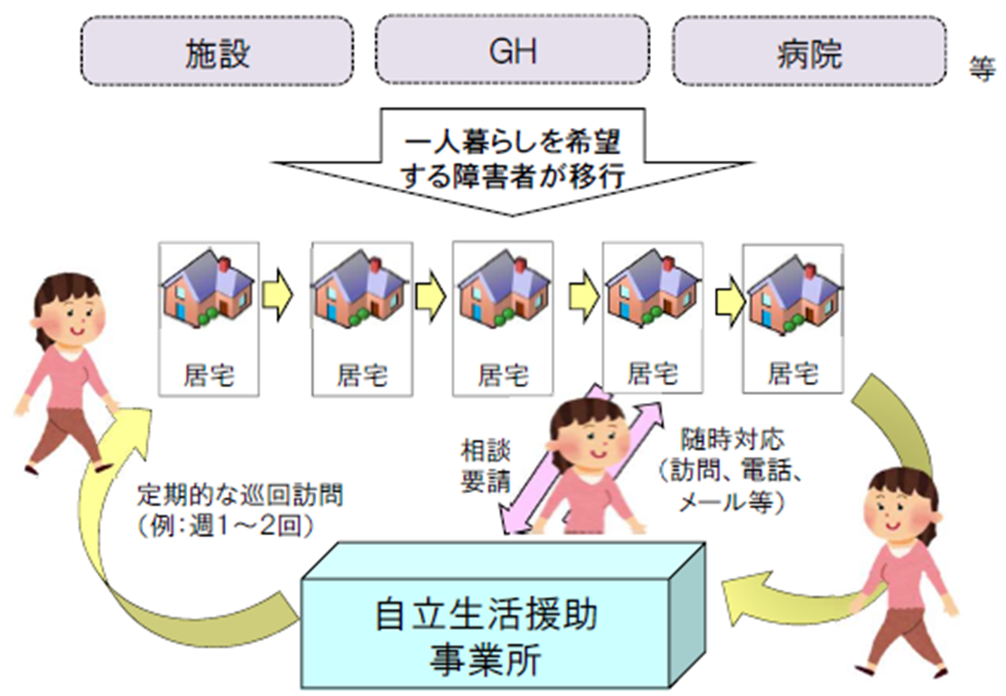
地域生活を支援するサービス
自立生活援助
定期的に居宅を訪問し、必要な助言や医療機関等との連絡調整を行います。訪問だけでなく相談や要請があった際には、訪問・電話等による随時の対応も行ないます。
地域定着支援
連絡体制を確保し、障がいの特性に起因して生じた緊急事態等の対応支援を行ないます。
Notes:
・地域で1人暮らしを応援するサービスとしては、自立生活援助事業と地域定着支援があります。
・自立生活援助事業は、1人暮らしを希望される障がいのある方について、本人の思いを尊重した地域生活を支援するために、一定の期間にわったて定期的な巡回相談や随時の対応により、適時のタイミングで適切な支援を行うサービスです。一定の期間とは、「1年」が基本ですが、特に必要がある場合は延長も可能のようです。定期的な巡回訪問は、例えば週に１～2回など・・・・・。対象者は、施設やＧＨ、病院等から「障がいのある方が、1人暮らしを希望する場合や、現に1人で暮らしており、自立生活援助による支援が必要な人も対象となります。
具体的には、訪問し暮らしぶりを確認したり、ちょっとした相談にのったり、困った時に連絡をすると解決の方法を一緒に考えます。例えば、上手く部屋を片付けられずに、散らかっている時には、ヘルパーではないので、部屋の片づけはしません。代わりに、どうしたら部屋を片付けられるようになるか、方法を考えてくれます。
・地域定着支援は、同じく単身等で生活する障がいのある方に対して、常時連絡体制を確保し、電話等による連絡体制の確保。また、緊急時の対応としては、迅速な訪問や関係機関との連絡調整などの支援が行われます。こちらは、24時間365日対応となります。
・今回の演習では、県二さんのお住いの地域にはこのようなお手伝いをしていただける事業所がないという設定でお願いします。

Slide 73
週間計画表（演習用）
➢週間計画表は、
1週間のくらしの全体像
をつかむことができます。
1日の流れ、1週間の流れ、
支援の入る時間などが
見えるようになります。
特に「サービス提供（支援）によって実現する生活の全体像がとらえられているかが大事です。

Slide 74
グループワークの流れ
実際の計画書を作成
①サービス等利用計画案作成。
②週間計画表の作成。
※①②を進めながら必要な調整のイメージを持つように。
～16：35
Notes:
さて、そうしましたら
実際の計画案、週間計画を作成してみましょう。
そして、計画を作成したら、県二さんへ説明し、
同意を得るところまでやってみましょう。
県二さんはファシリテーターの方が担います。
説明の際には、説明方法についても心がけてみましょう。

Slide 75
プランニング
（サービス調整業務）
16:35～17:10
Notes:
では、実際検討していただきました、手立てと週間計画表を使って、サービス調整にうつっていきます。

Slide 76
サービスの調整
アセスメント要約、検討した手立ての内容について事前に事業所、関係機関との丁寧な調整をしておく必要があります。
本来は事前に見学、実態調査などをしておくことが
大切です。
チームによる支援を意識し、本人を中心に捉え、支援者同士のネットワーク構築、支援方針の共有が必要となります。
Notes:
テキスト207ページを参照してください。
サービス調整においては、地域にあるこのサポートが使えそうだ…という大まかなメボシをつけた段階になってきましたら、このあとは、サポートして頂く機関との具体的な調整が必要になってきます。この流れがサービス調整となります。
相談員はあらかじめ、地域の情報を知っておく必要があります。わからない時は、横の繋がり、（他事業所の相談員や他市町村の相談員などから情報を得る事も出来ます。例えば、今回できた横の繋がりやＦＴの方、との繋がり等々上手に活用して下さい）。
具体的に、実際に本人に合うサービスなどの見学などができると、その後がスムーズに進んでいきます。
相談員と１事業所の繋がりでなく、チームで支援することを意識します。チームで支援するということは支援方針を共有しないとチームがバラバラになりますので、支援方針を共有することが重要となります。また、サービス調整会議等を行うと、一同に関係者が集まり顔が見える会議となったり、支援内容の共有を図る事やその場で意見交換を図る事ができます。

Slide 77






サービス調整会議
サービス調整会議では、本人の支援に係わる関係者により本人のニーズを充足するために必要なサービスを調整します。
実際に本人を応援していくために、目標（希望）を共有し、関係機関でサービスの量や時期を調整します。本人を中心に捉え、サービス提供による連携を図るために重要な会議になります。
市福祉課
県二さんの目標を共有し必要なサービス量、時期、方法などについて調整、協議します。
通所事業所
相談支援専門員
ケアマネ
民生委員
ヘルパー
Notes:
サービス調整会議のイメージです。
各サポート機関と、点と点で繋がるのではなく、チームで支援方針を共有し、量や時期、方法について調整していきます。

Slide 78
サービス調整のポイント
伝える
ポイント
ここで大事になるのが、１００字要約したポイントです
どんな方で、どんな生活の希望があって、
➢どのような支援方針で
➢サポート（内容）を
➢いつから（時期）
➢どのくらい依頼したいか？（量）
あなたが相談員としてどう見立てたのかが伝わるように意識しましょう。
Notes:
調整を図る際、関係機関へ伝える時に、整理して伝えるということが大事です。
そこで有効なのが、先ほど県二さんの想いを要約していただいた「100文字要約」です。
100字要約するということは、本人像を深めるだけではなく、まとめる（要約）・整理して伝えるという練習にもなります。
伝える時には、どのような方なのかを整理して伝え、本人のストレングス、希望、
いつから、どのように利用するか、量も含めて伝えて調整していきます。
サービス調整業務では、ＦＴの皆さんに県二さんの役割をお願いしてありますが、
直ぐ近くにいるから矢継ぎ早に「これは？」「これは？」と聞こうとせずに、県二さんに確認したい事や聞きたい事を整理し、県二さんに段取りを取ってから行ってください。
社会資源についての調整業務は、資料をＦＴの方に配らせて頂きましたので、参照し、県二さんへ確認しながら各グループで作成した手立ての確認と見直しの作業を行って頂きます。調整が終わりましたら、このような支援と手立てで進めていきたいという事で、本人の同意が必要となります。

Slide 79
ケースレポート
要約する能力、言語化する能力は相談員として
必要なスキルです。
⇒要点をまとめることで、
県二さんをチームで支えていくための
共通理解を得やすくもなります。
Notes:
「僕は・・・・」から始め、本人の言葉で記入してみる。
・100字にこだわらない。
・本人の想いや状況が分かる大事なキーワードをあつめるなどして、文章を作成してまとめてみる。

Slide 80
ケースレポートワークの流れ
県二さんをチームで支えていくために関係者で
共通理解を得る為ために必要です。
関係者に県二さんのアセスメントをどのように
要約したら、わかりやすく伝わるでしょうか。
～1７：００

Slide 81
ケースレポートロールプレイ
県二さんのアセスメントをわかりやすく伝えてみましょう。
～1７：１０

Slide 82
プランニング
本人への説明・同意
Notes:
では、実際検討していただきました、手立てと週間計画表を使って、サービス調整にうつっていきます。

Slide 83
計画説明の際の工夫
本人にとって分かりやすい説明とは
その人その人に合わせた対応が大切（個別化）
（例）かんたんな漢字やひらがなを活用
話し方の調子
絵や写真・・等の活用
専門用語ばかり使わない
一方的な説明場面にしない・・・・・・など
※その人によって理解しやすいポイントは違います。
関わりながら、どういう説明がわかりやすいか探っていきましょう！
Notes:
説明する際に気をつけて頂きたい事は、その人が理解しやすい方法なのか、
例えば、話し方など、簡単な漢字やひらがなを使う事や文字が読めなければ
絵や写真、またあたり前のように使ってしまいがちな専門用語ばかり使わないなどです。
私たちがここまで必死に検討してきた県二さんはどういう方でしょうか？
県二さんをイメージして説明場面を行ってみましょう。

Slide 84
グループワーク
① 県二さんに計画書を説明し、同意を得ます。
※今回は演習なので、
説明は長期、短期目標
支援目標、種類・内容・量、
本人の役割、備考等を中心に。
17：10～17：15

Slide 85
２日目の振り返り
17:15 ～ 17:20
Notes:
皆さん、お疲れさまでした。
本日のﾗｽﾄになります。

Slide 86
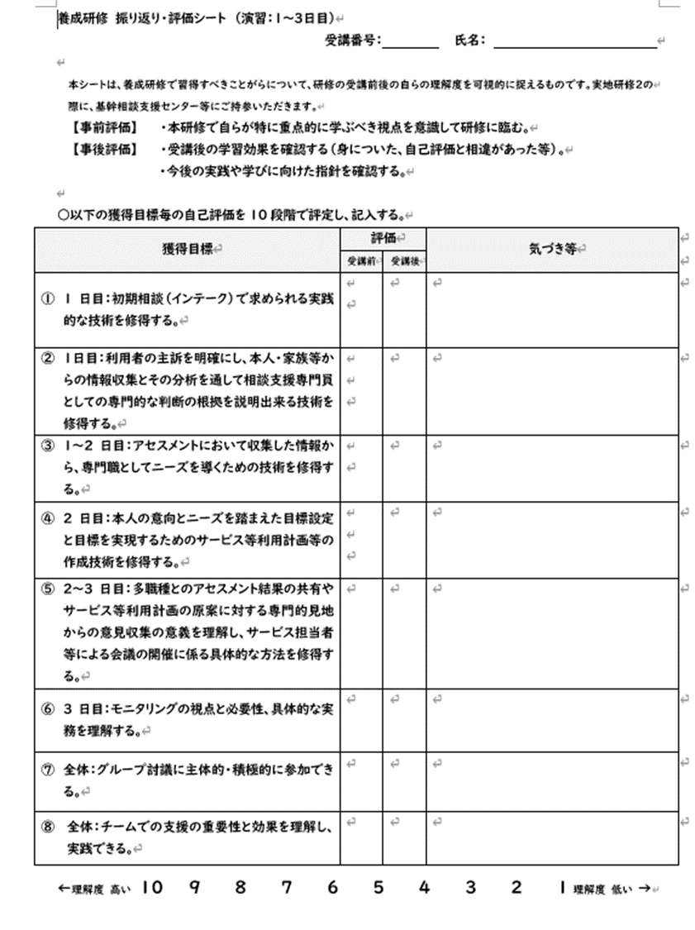
演習２日目の振り返り
①個人ワーク (５分)
➢振り返り評価シート
Notes:
振返り・評価シートを手元に準備してください。
また、本日の行ってきたコマの項目 〇〇〇まで評価と
気づき等を個人で５分程度で記入してください。
そのあと、グループで共有の時間を15分取ります。
それでは、どうぞ始めてください。

